Slide 1
Einführungsveranstaltung:
Lehramt für die Primarstufe mit Schwerpunkt Inklusionspädagogik
- Bachelorstudium -

Slide 2
Ablauf:
Lydia Küttner
→ Zentrum für Lehrerbildung und Bildungsforschung
Svenja Bergmeier
→ Studienfachberatung Inklusionspädagogik, Wissenswertes rund ums Studium
Alexander Lipp
→ Hochschulgruppe des Brandenburgischen Pädagogen-Verbandes
Hege Ryguschik
→ Fachschaftsrat

Slide 3
Einführungsveranstaltung Lehramtsbezogene Bachelorstudiengänge WS 2024/2025

Slide 4
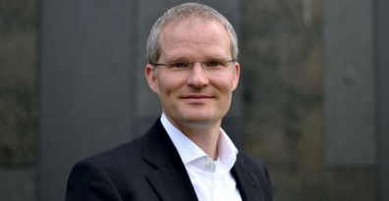
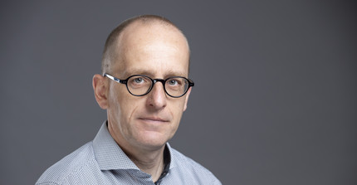
ZeLB
Zentrum für Lehrerbildung und Bildungsforschung
„gemeinsame (…) Organisationseinheit der lehrerbildenden Fakultäten mit Entscheidungs-, Steuerungs- und Ressourcenkompetenz“ (§1 ZeLB-Satzung vom 16.7.2014), übergreifende, für alle LA-Studiengänge zuständige Einrichtung
ZeLB-Direktor
Geschäftsführer ZeLB-Geschäftsstelle
Professor Dr. Andreas Borowski
Dr. Mirko Wendland

Slide 5
ZeLB-
Geschäftsstelle
Universität Potsdam
Zentrum für Lehrerbildung und Bildungsforschung (ZeLB)
Am Mühlenberg 9/Haus 62
D-14476 Potsdam
Telefon: 0331 / 977 – 256001
https://www.uni-potsdam.de/de/zelb/

Slide 6
Praktikumsbüro Bachelor
Zuständig für alle Praktika im BA
Orientierungspraktikum (Sek I/II, Förderpäd.), Integriertes Eingangspraktikum (Prim/Prim Inklusion)
Fristen beachten (siehe Homepage)
Bei Fragen/ Problemen/ Unklarheiten bitte telefonisch oder via Mail frühzeitig melden
Tel.: 0331/977-256007
E-Mail: ba-praktikum-zelb@uni-potsdam.de
Monique Zeigermann
https://www.uni-potsdam.de/de/zelb/praktika/allgemeine-informationen

Slide 7
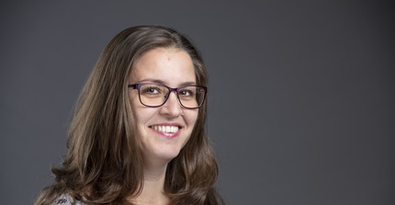
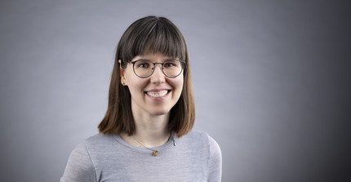
Praktikumsbüro Master / Referentin für schulpraktische Studien
Zuständig für das Schulpraktikum (Praxissemester im Master)
Fristen beachten (siehe Homepage)
Bei Fragen/ Problemen/ Unklarheiten bitte telefonisch oder via Mail frühzeitig melden
Tel.: 0331/977-256006
E-Mail: ma-praktikum-zelb@uni-potsdam.de
Anne Strobel
Weiterentwicklung der Schulpraktika
Vernetzung in der Bildungslandschaft
Bereitstellen von zusätzlichen Ressourcen (z.B. Beratung)
E-Mail: lydia.kuettner@uni-potsdam.de
Lydia Küttner

Slide 8
Integriertes Eingangspraktikum 15.11.2023 - 31.04.2024
Voraussetzungen:
Das erweitere Führungszeugnis liegt vor?
Anmeldung in PULS (ab 01.10.24)
Zulassung in PULS (10.10.24)
Anmeldung in Matorix (11.10. bis 16.10.2024)
https://zelb-uni-potsdam.matorixmatch.de/
→ Praktikumsplatzvergabe erfolgt ausschließlich über diese Plattform!*
* Wenn Berlin Ihr Wohnsitz ist → bitte in Kontakt zum Praktikumsbüro treten!

Slide 9
Orientierungspraktikum 24.02.-07.03.2025 15.09.-26.09.2025
Voraussetzung:
- das erweiterte Führungszeugnis liegt vor
- Zulassung in PULS
Masernnachweis (der Schule vorzulegen)
i.d.R. im 2. Semester (Bachelor)

Slide 10
WICHTIGES
MASERNSCHUTZ (Masernschutzgesetz 24.8.2020)
Impfpass/ ärztl. Nachweis von Impfstatus/Genesung/Kontraindikation
sonst keine Zulassung zu den Praktika (den Schulen vorzulegen)
Immer up to date
https://www.uni-potsdam.de/de/zelb/
E-Mails
Regelmäßig in das Uni-Postfach schauen!
Auch längere Nachrichten vollständig lesen, da am Ende oft die wichtigsten Informationen stehen!

Slide 11
Alles Gute und einen erfolgreichen Start in das LA-Studium wünscht Ihnen das ZeLB!

Slide 12
Studienfachberatung Inklusionspädagogik
svenja.bergmeier@uni-potsdam.de
Haus 31 | Raum 1.02
Tel.: 0331 - 977 213844

Slide 13
Wissenswertes rund ums Studium:
Berufswunsch und Voraussetzungen
Ziele und Ablauf des Studiums
Leistungspunkte und Module
Studienordnung, BAMALA-O und PULS
Praktikum
Fristen und Anmeldungen
Anerkennung von Leistungen und Nachteilsausgleiche

Slide 14
Lehramt Primarstufe mit Schwerpunkt Inklusion
1. Berufswusch und Voraussetzungen:
Lehrerin
Lehrer
Was sollte man mitbringen?
Interesse an der Entwicklung von Kindern und Jugendlichen
persönliche Eigenschaften wie Empathie und Gelassenheit, Selbstdisziplin, Kontaktfreudigkeit
Kommunikative Kompetenz
Reflexions- und Urteilsvermögen
Fähigkeit, mit Belastung umzugehen

Slide 15
Lehramt Primarstufe mit Schwerpunkt Inklusion
2. Ziele und Aufbau des Studiums:
Pädagogisches, psychologisches, didaktisches und soziales Fachwissen
Inklusive Haltung und Befähigung, inklusiv zu unterrichten
wissenschaftliche Kompetenzen (Forschung)

Slide 16
Lehramt Primarstufe mit Schwerpunkt Inklusion
2. Ziele und Aufbau des Studiums:
Notes:
Studium an der Universität.
Vorbereitungsdienst –Referendariat mit Staatsprüfung Mit dem Bestehen der Staatsprüfung wird die Befähigung für ein Lehramt erworben.
Damit ist die Voraussetzung für eine Einstellung in den staatlichen Schuldienst gegeben.

Slide 17
Lehramt Primarstufe mit Schwerpunkt Inklusion
2. Ziele und Aufbau des Studiums:
- Lernen
- Sprache
- Emotional-soziale Entwicklung

Slide 18
Studium Inhalte
2. Ziele und Aufbau des Studiums:
Vier Teilbereiche:
- Deutsch
- Mathe
- Bildungswissenschaften
- Inklusionspädagogik

Slide 19
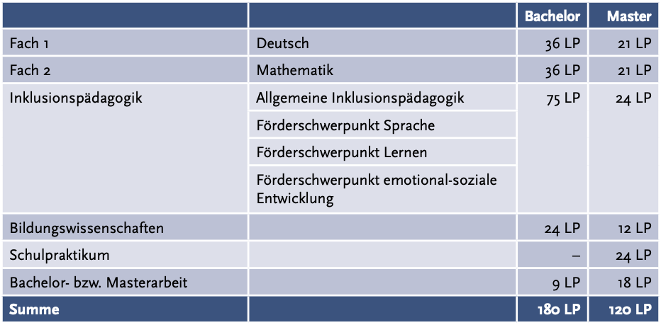
Lehramt Primarstufe mit dem Schwerpunkt Inklusionspädagogik
3. Leistungspunkte und Module:

Slide 20
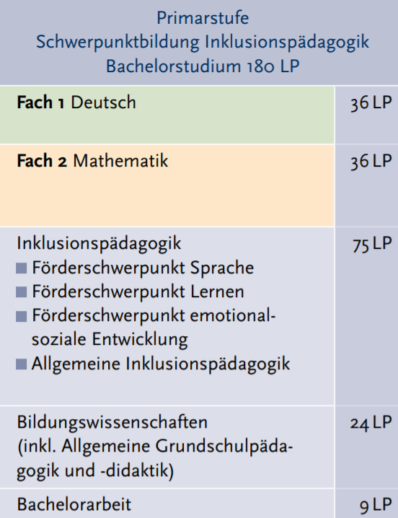
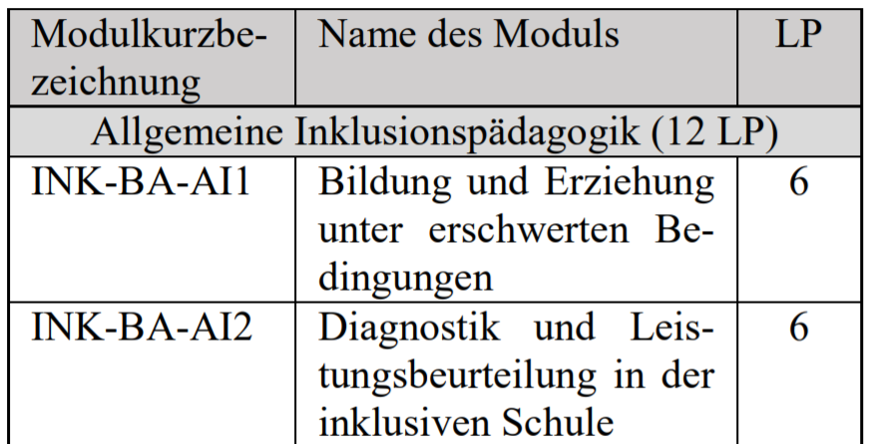
3. Leistungspunkte und Module:

Slide 21
3. Leistungspunkte und Module:

Slide 22
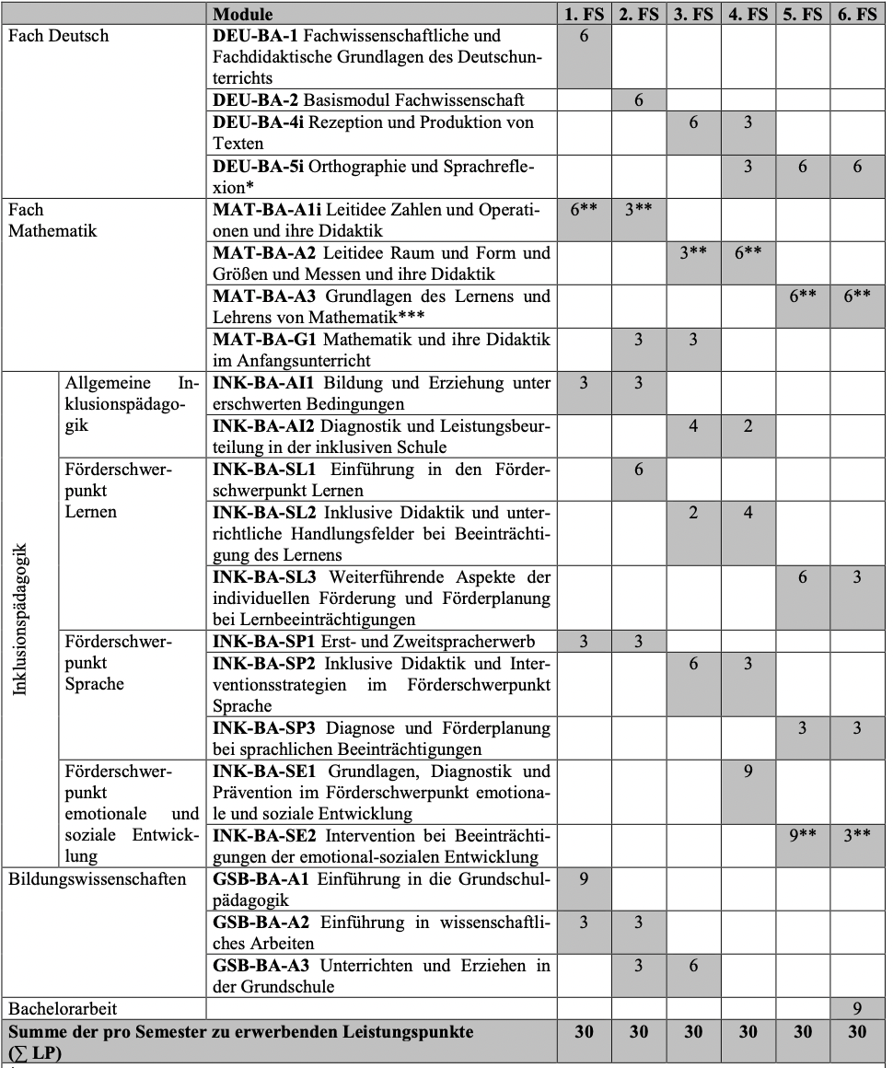
3. Leistungspunkte und Module:
Exemplarischer Studienverlaufsplan
Ziel pro Semester:
ca. 30 LP

Slide 23
4. Studienordnung, BAMALA-O und PULS
www.uni-potsdam.de/de/studium/konkret/rechtsgrundlagen/studienordnungen/inklusionspaedagogik
→ Fächer und Studienbereiche Lehramt Primarstufe | Bachelor

Slide 24
4. Studienordnung, BAMALA-O und PULS:
www.uni-potsdam.de/de/studium/konkret/rechtsgrundlagen/rahmenvorschriften-fuer-bachelor-master
→ Allgemeine Ordnung für die lehramtsbezogenen Bachelor- und Masterstudiengänge an der Universität Potsdam (BAMALA-O)

Slide 25
4. Studienordnung, BAMALA-O und PULS:
Schlagwort youtube: Universität Potsdam PULS
„Wie benutze ich PULS? Das Potsdamer Universitätslehr- und Studienorganisationsportal

Slide 26
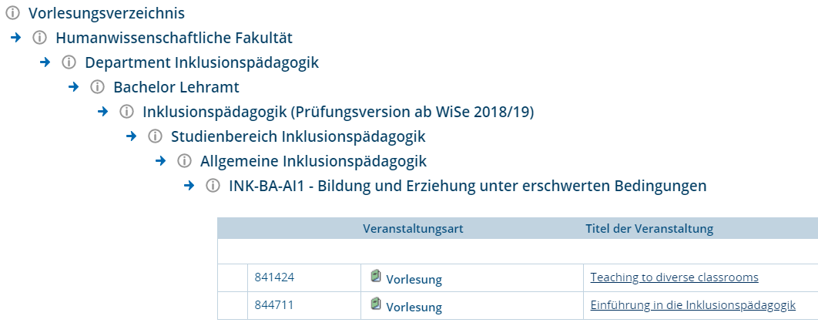
4. Studienordnung, BAMALA-O und Puls:
Wie belege ich eine Lehrveranstaltung?
https://puls.uni-potsdam.de/

Slide 27
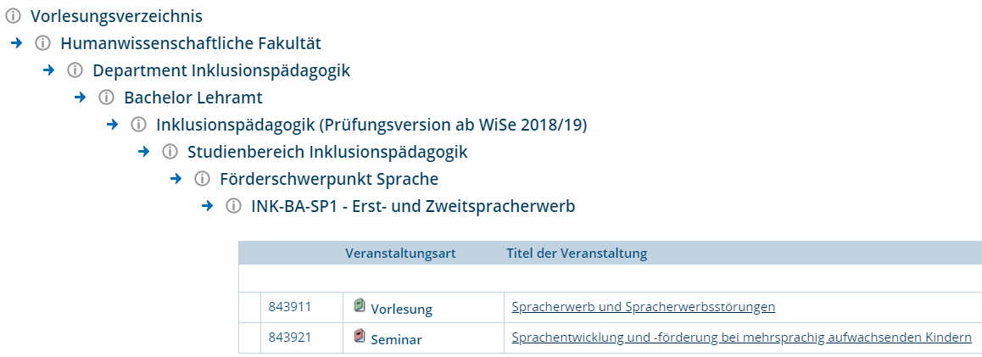
4. Studienordnung, BAMALA-O und PULS:
Wie belege ich eine Lehrveranstaltung?
https://puls.uni-potsdam.de/

Slide 28
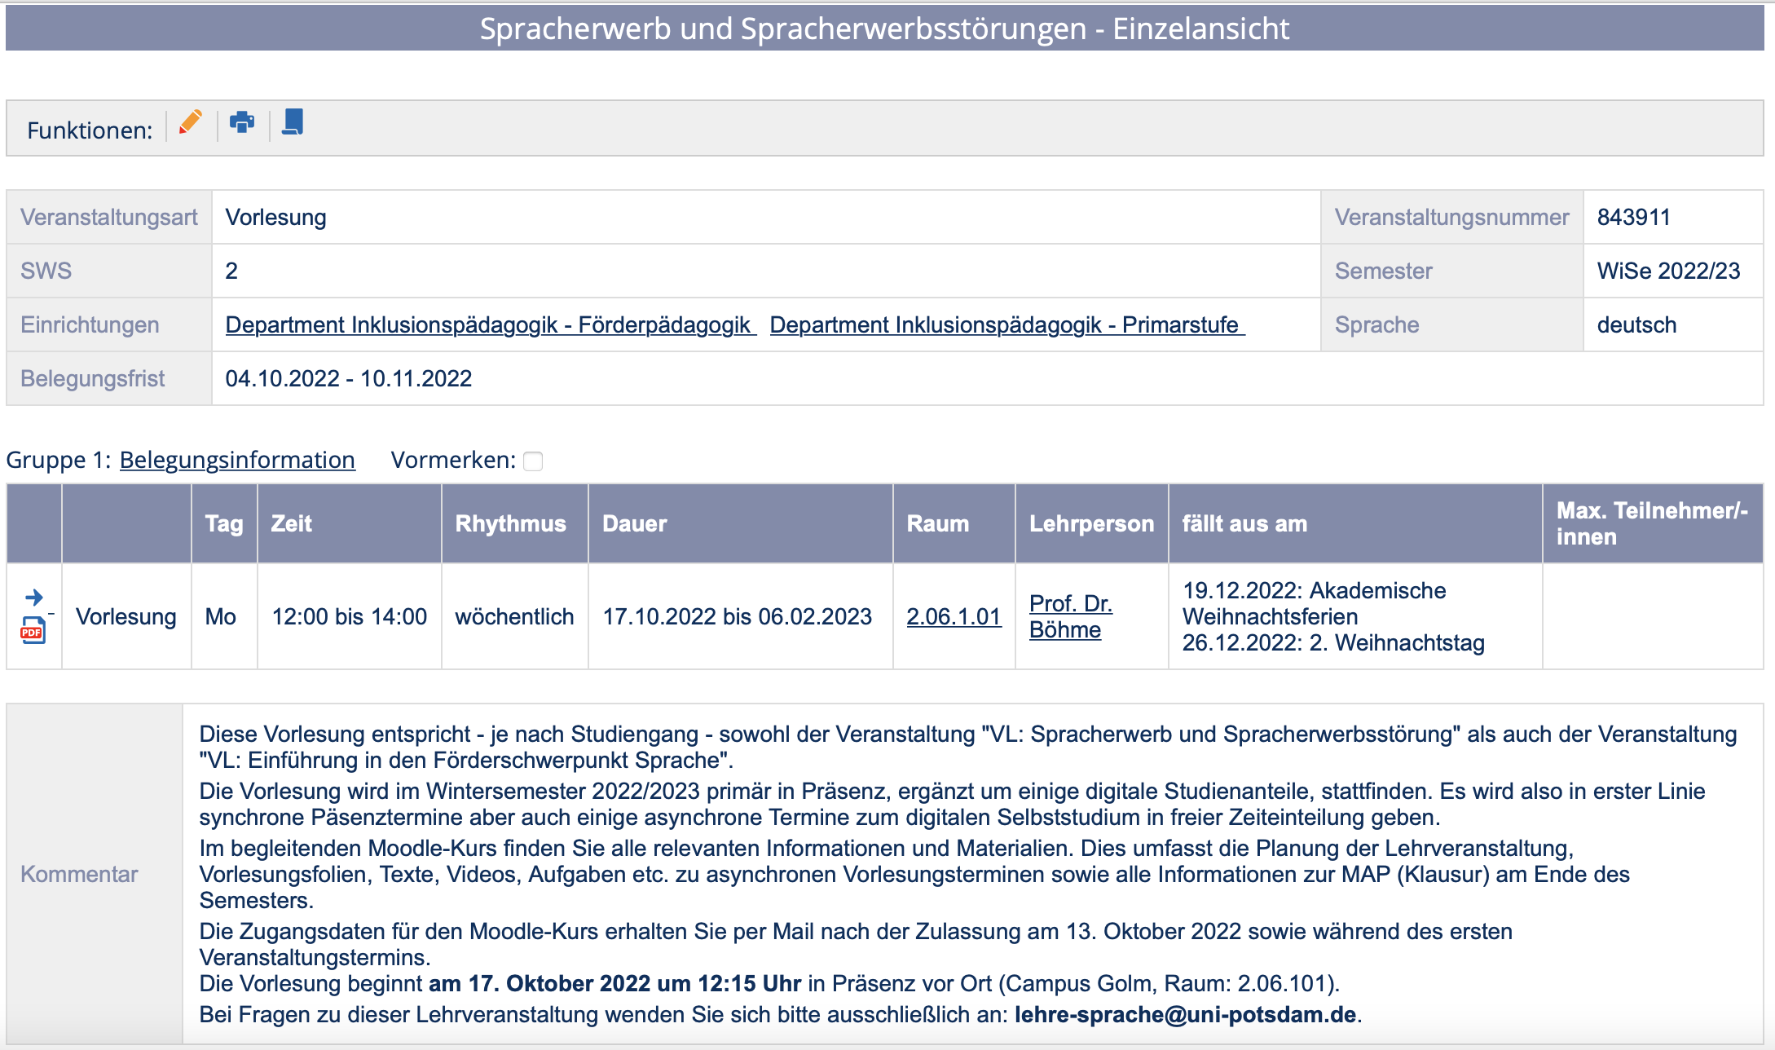
Wie belege ich eine Lehrveranstaltung?
https://puls.uni-potsdam.de/
Studium Primarstufe
Notes:
die Veranstaltung anzumelden

Slide 29
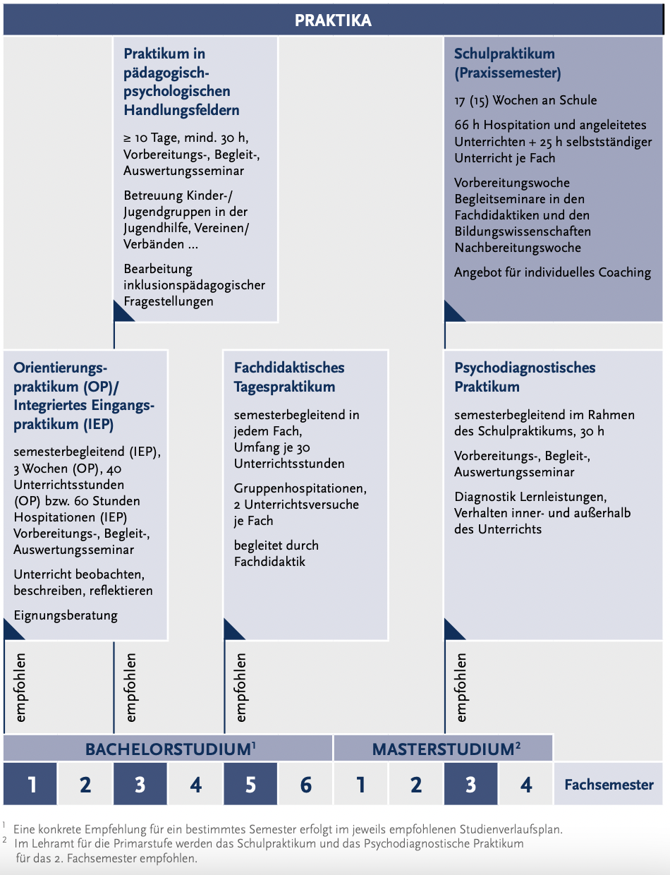
5. Praktika:
Erweitertes Führungszeugnis

Slide 30
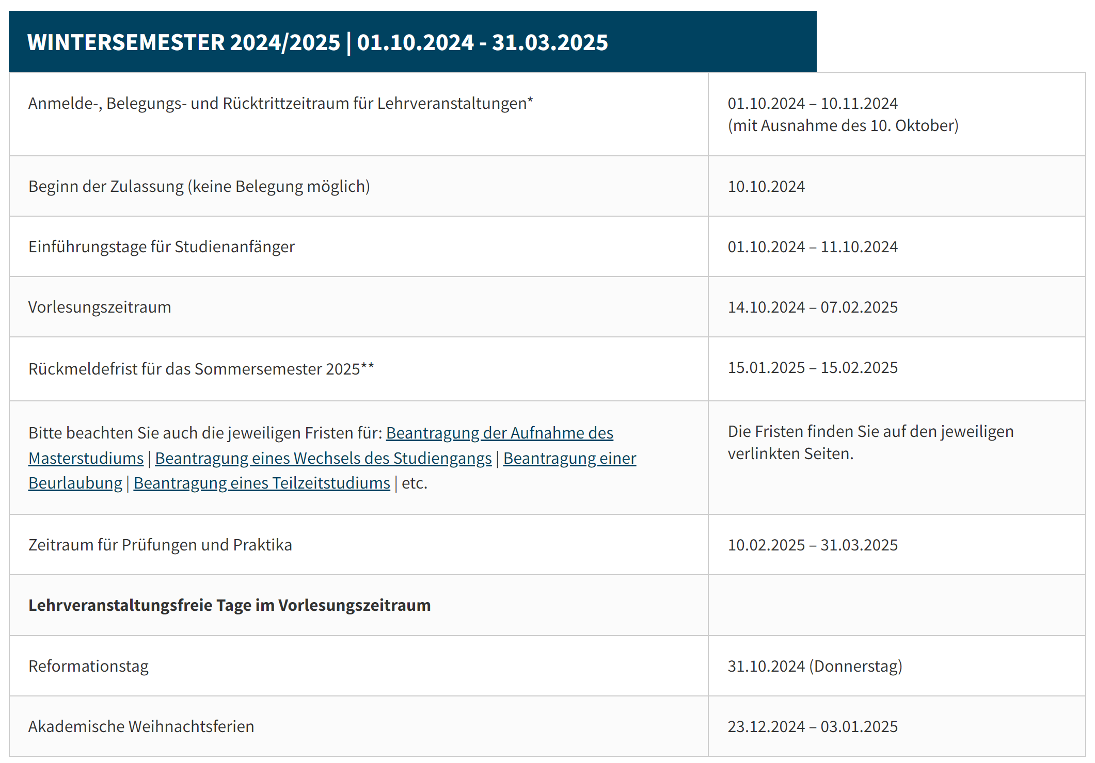
6. Fristen und Anmeldungen:
www.uni-potsdam.de/de/studium/termine/semestertermine

Slide 31
7. Anerkennung von Leistungen:
- vorangegangenes Studium oder Erzieherausbildung
www.uni-potsdam.de/studium/konkret/formulare/anerkennung-von-leistungen
www.uni-potsdam.de/de/inklusion/index/studienfachberatung
svenja.bergmeier@uni-potsdam.de

Slide 32
WICHTIG: Nachteilsausgleiche sind NICHT sichtbar! Es gibt keine Hinweise und keine Konsequenz!
7. Nachteilsausgleiche:
Studierende mit gesundheitlicher Beeinträchtigung und Behinderung
Schwangere, Studierende mit Kindern oder pflegebedürftigen Angehörigen
Studierende, die einem Bundeskader eines Bundessportfachverbandes des DOSB angehören
www.uni-potsdam.de/de/studium/konkret/pruefungsorganisation/nachteilsausgleiche
Am Neuen Palais, Haus 8, Raum 0.14 E-Mail: robert.meile@uni-potsdam.de

Slide 33
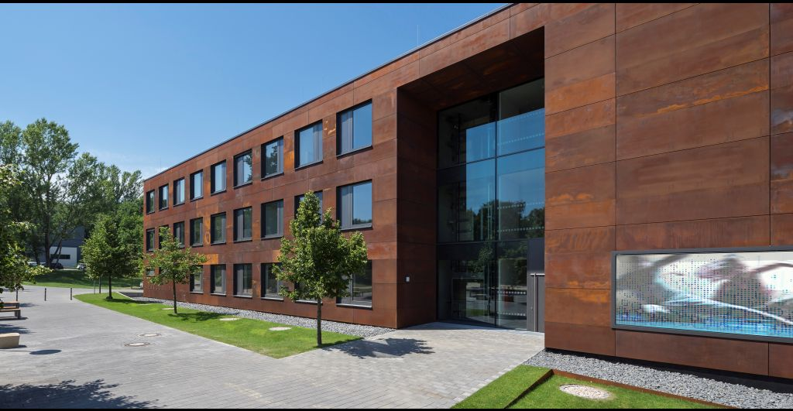
Wo sind wir?
Universität Potsdam: 3 Standorte
Campus I
Am Neuen Palais
Campus III
Griebnitzsee
Campus II
Golm

Slide 34
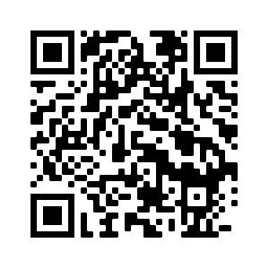
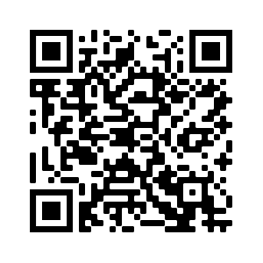
„Hier gehör ich hin!“
Der Studieneinstieg an der Humanwissenschaftlichen Fakultät
Der neue Ersti-Moodle-Kurs mit allen wichtigen Informationen rund um den Studienstart an unserer Fakultät.
Hier können Sie sich einloggen:
Die Studieneingangshomepage mit allen Angeboten rund um den Studienstart an unserer Fakultät.
Hier finden Sie den Zugang:
https://moodle2.uni-potsdam.de
→ „Hier gehör ich hin!“
https://www.uni-potsdam.de/de/humfak/
→ Studierende → Studieneingangsphase
Judith Tägener Studieneingangskoordinatorin
judith.taegener@uni-potsdam.de
Haben Sie Fragen zu den Angeboten rund um den Studienstart an der Humanwissenschaftlichen Fakultät?

Slide 35
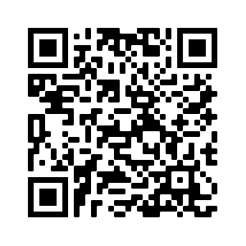
„This is where I belong!“
The introductory phase at the
Faculty of Human Sciences.
This Moodle course for new students contains everything concerning the start of your studies at our faculty.
Please, log in here:
The homepage gives you all the information you need to get started at the Faculty of Human Sciences.
https://moodle2.uni-potsdam.de
→ „This is where I belong!“
https://www.uni-potsdam.de/de/humfak/
→ Studierende → Studieneingangsphase
Judith Tägener
Coordinator
judith.taegener@uni-potsdam.de
Do you have any questions regarding the start of your studies at the Faculty of Human Studies?

Slide 38
Fachschaftsrat Inklusion

Slide 39
Wer sind wir?
Was machen wir?
Was steht an?
Kontaktdaten

Slide 40
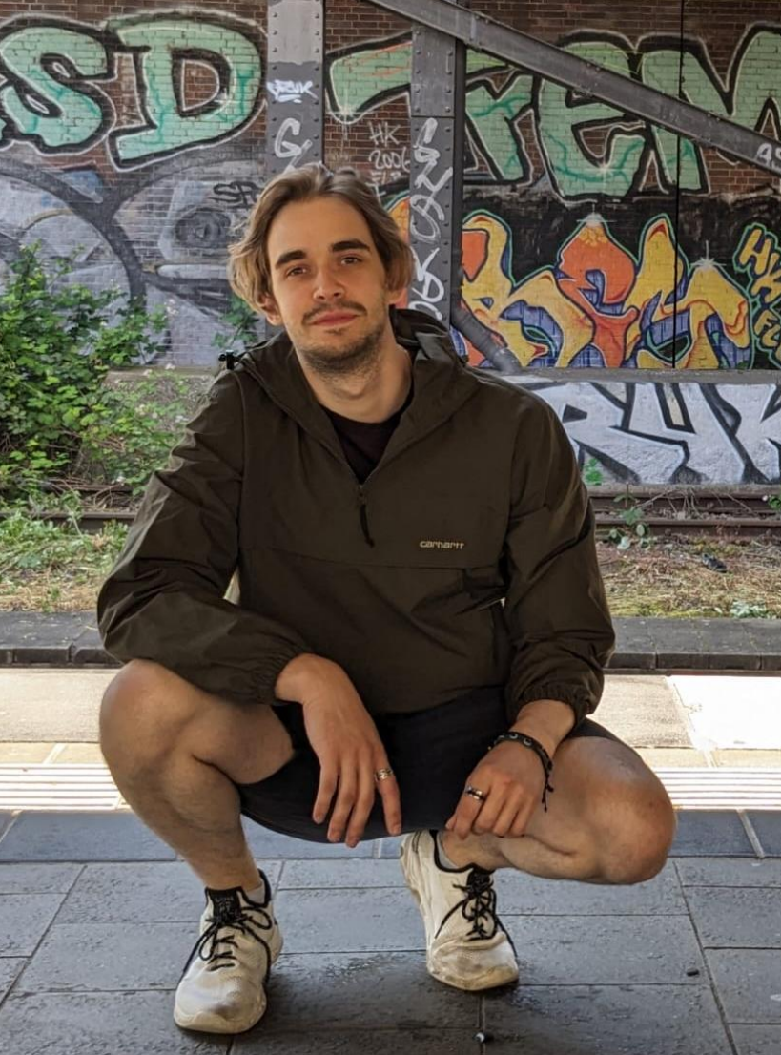
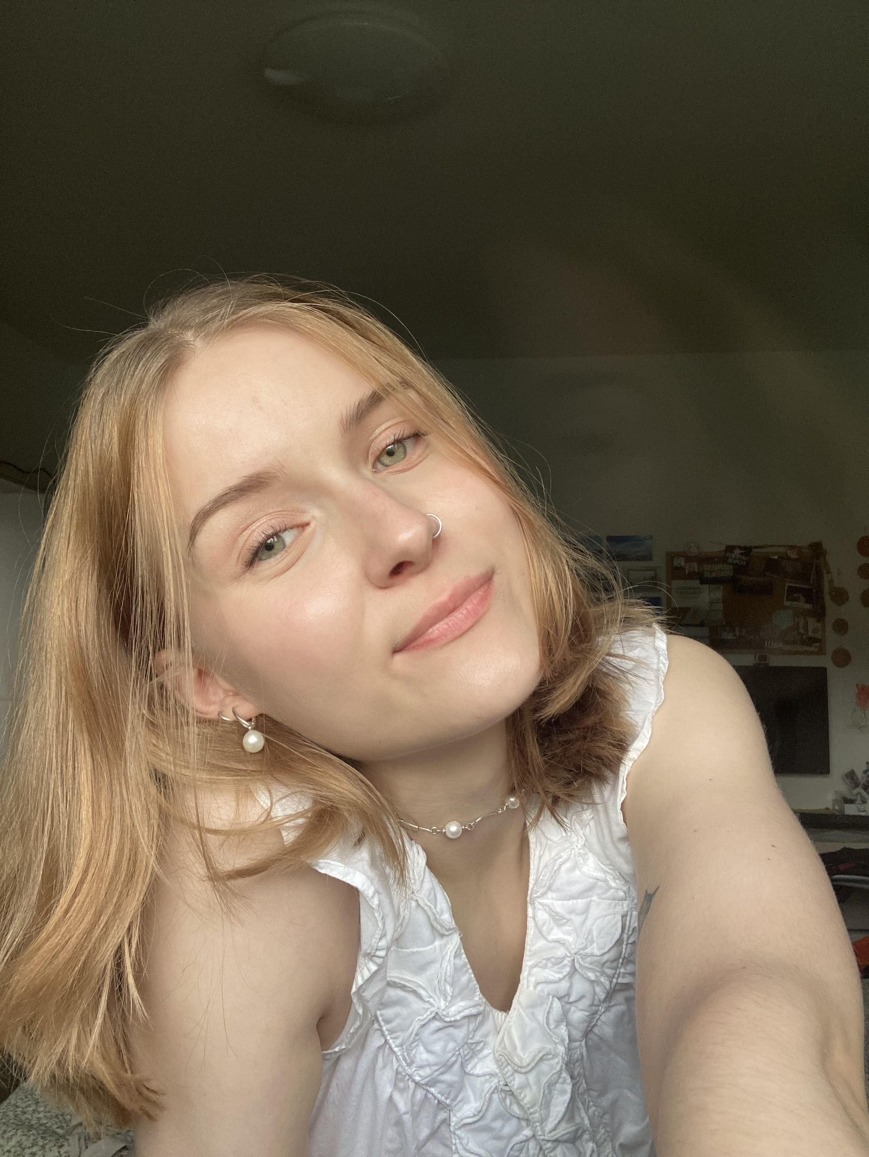
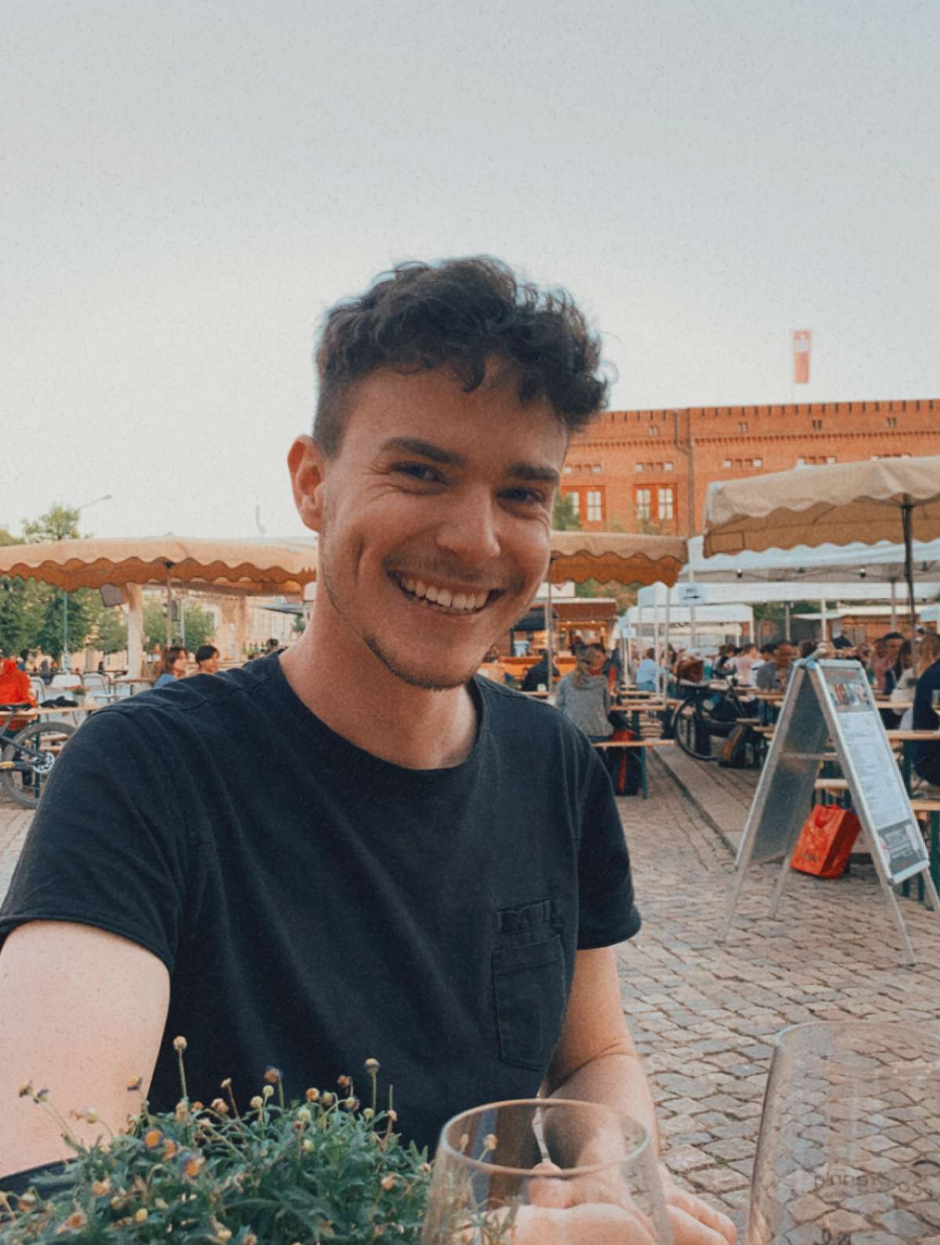
Eure Ansprechpartner:innen
Marvin Huismann, 5. BA
Inklusionspädagogik
Sascha Artes, 2.MA
Inklusionspädagogik
Marc Wolf, 5.MA
Inklusionspädagogik

Slide 41
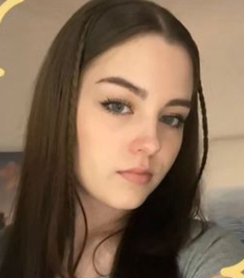
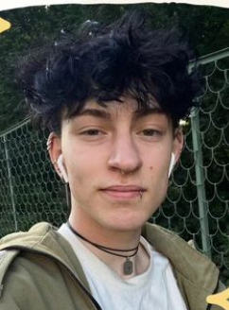
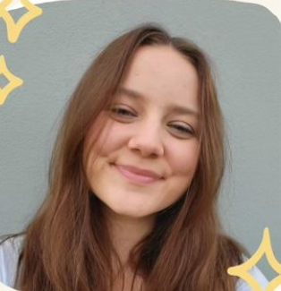
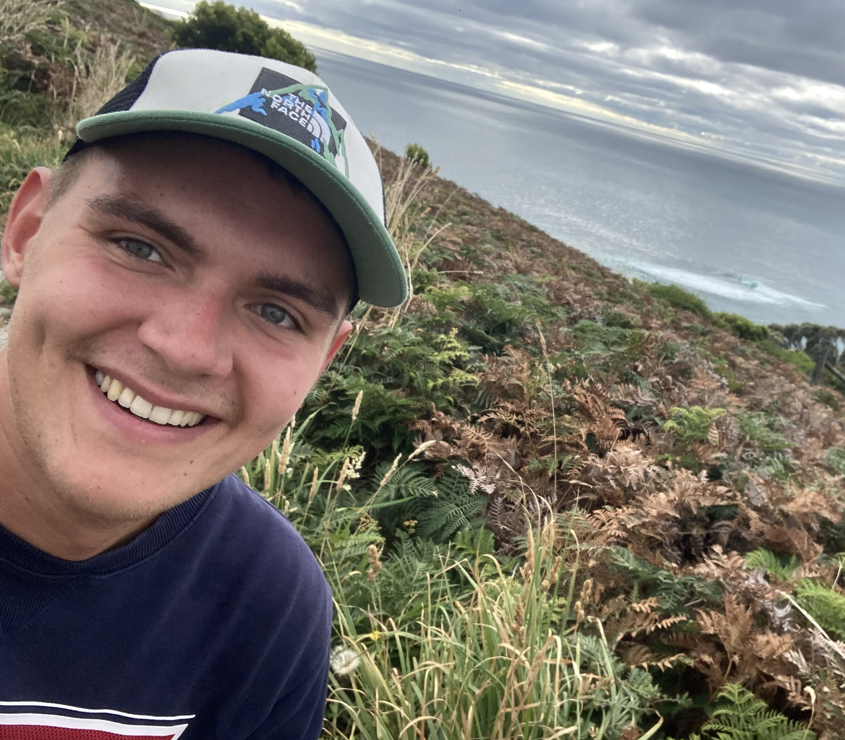
Eure Ansprechpartner:innen
Miri Kabisch, 5. BA
Förderpädagogik
Jonas Ahrens, 3. BA
Förderpädagogik
Hege Ryguschik, 5.BA
Förderpädagogik
Timo Dreblow, 6.BA
Förderpädagogik

Slide 42
Was macht der FSR?
Studierendenvertretung aus ehrenamtlich arbeitenden Studierenden
Erster Ansprechpartner bei Fragen, Problemen, Hinweisen usw.
bei universitären, sozialen und kulturellen Fragen
Vertretung von den Interessen der Studierenden gegenüber der Dozierenden etc.
Organisation von Veranstaltungen (Ersti-Tage, Workshops, Halloweenparty etc.)

Slide 43
Kommissionen
Prüfungsausschuss
Aufgaben: Nachteilsausgleiche bewilligen, Plagiate überprüfen, jegliche Angelegenheiten bzgl. Prüfungen
Studienkommission Inklusionspädagogik/ Primarstufe
Aufgaben: beschließt und gestaltet Studienordnung
Studienkommission Förderpädagogik
Aufgaben: beschließt und gestaltet Studienordnung
Fakultätsrat
Aufgaben: Studienübergreifende Angelegenheiten
Nutzerbeirat der Bibliothek
wird vergütet ☺

Slide 44
Stundenplanbau, Puls & Co.
DI , 01.10. um 14 Uhr, Golm, Haus 31 – Raum 0.18
MO, 07.10. um 14 Uhr, Golm, Haus 31 – Raum 0.18
MI, 09.10. um 17 Uhr (online)
Zugangsdaten Zoom:
Meeting-ID: 67862914614
Kenncode: 14040085
Denkt an Laptop / Tablet & TAN-Liste

Slide 45
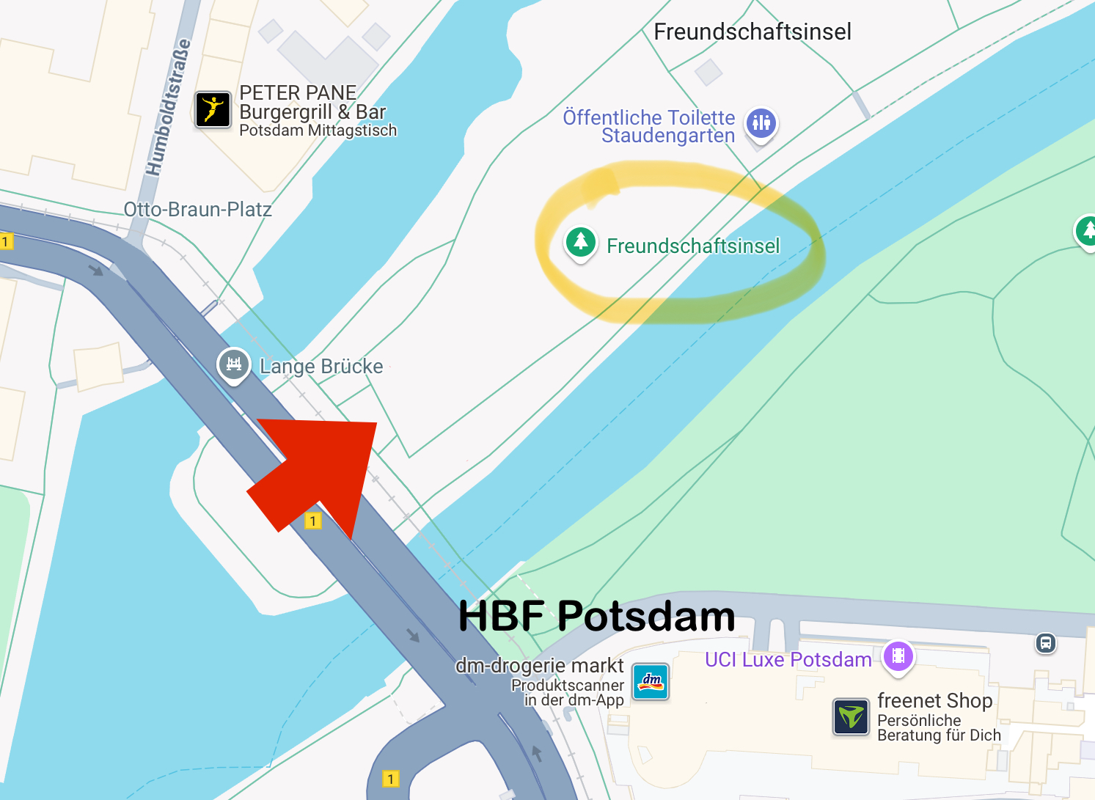
Weitere Veranstaltungen für euch
Offene Sprechstunde
Do, 17.10. um 14 Uhr
Meeting-ID: 67862914614
Kenncode: 14040085
Kneipentour
Do, 10.10. um 17:30Uhr (an/auf der Freundschaftsinsel)
GET TOGETHER
Fr, 04.10. um 14:30 Uhr – Neues Palais –Haus 12-
Raum 1.11

Slide 46
Wenn ihr Fragen habt
Bezüglich:
des Studiengangs
des Semesterstarts
Organisatorischem
…
Meldet euch bei uns über unsere Social-Media Kanäle!
Wir sind für euch da!

Slide 47
Per Mail:
prima-inklusion@uni-potsdam.de
Auf Facebook:
FSR Inklusion
Via Instagram:
@fachschaftsrat_inklusion
Unsere Website: http://stud.astaup.de/~inklusion/

